Slide 1

Центр науково-технічної, дитячої та юнацької творчості
Рахівської міської ради
Всеукраїнський інтерактивний конкурс «МАН-Юніор Дослідник»
Номінація: Еколог-Юніор
ЕКОЛОГІЧНА РОЛЬ ЛІСОВОГО МАСИВУ В РЕГУЛЮВАННІ ДОВОЩОВЇ ВОДИ НА ПОВЕРХНІ ГІРСЬКОГО СХИЛУ
Бурмиляк Дарина Михайлівна,
вихованка гуртка «Юні екологи»,
Центру науково-технічної, дитячої та
юнацької творчості Рахівської міської ради,
учениця 10 класу Рахівського ЗЗСО І-ІІІ ст., №1
Шмиг Василь Васильович,
керівник гуртка «Юні екологи»,
Центру науково-технічної, дитячої та
юнацької творчості Рахівської міської ради.
Рахів 2025 р.

Slide 2
вивчити та частково дослідити коефіцієнт вбирання дощової води лісовим наметом та їхня роль в запобіганні формування негативних водних процесів на гірських схилах.
МЕТА РОБОТИ:
ОБ’ЄКТ ДОСЛІДЖЕННЯ:
визначити коефіцієнт вбирання дощової води лісовим наметом та його роль в запобіганні формування негативних водних явищ на гірських схилах.
ПРЕДМЕТ ДОСЛІДЖЕННЯ:
вплив деревних порід, типи зелених мохів та поверхневих ґрунтів в запобіганні формування зайвої води на поверхні гірських схилів.

Slide 3
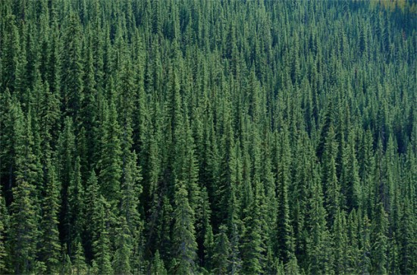
ОСНОВНІ ЗАВДАННЯ:
1. Вивчити роль лісового масиву на гірському схилі під час випадання дощу.
2. Дослідити вплив лісів на зменшення коефіцієнта зайвої води на поверхні гірських схилів.
3. Надати необхідні рекомендації щодо збереження лісових масивів на гірських схилах.

Slide 4
ТЕОРЕТИЧНА ЧАСТИНА
Лісовий масив віком від 100 років, на площі 1га затримує близько 70% дощової води, яку потім віддає природному середовищі.
Одне листяне дерево віком 100 років, протягом однієї доби випадання помірного дощу вбирає в себе близько 200 л води з площі 10м², а смерека – у 2-3 рази більше.
Якщо на одному гектарі зростає близько 800 листяних дерев віком більше 100 років, то вони собою затримають близько 160 000 л води.
Це одна з головних функцій лісового масиву в природному середовищі гірської Рахівщини, яку називають – водо-затримуюча.

Slide 5
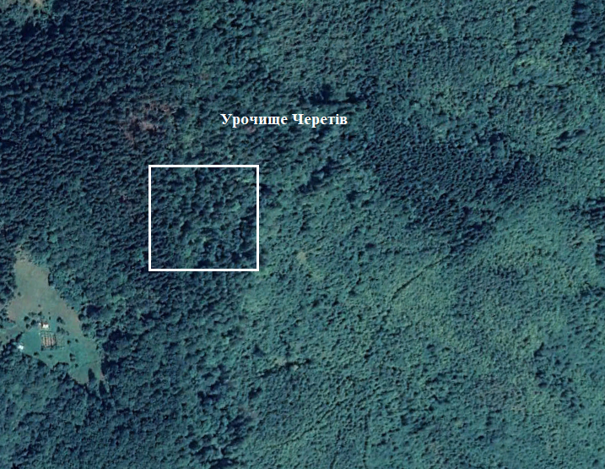
ЕКСПЕРИМЕНТАЛЬНО-ДОСЛІДНА ЧАСТИНА
МЕТОДИКА РОБОТИ:
Польове та експериментальне дослідження проводилося
25-26 червня 2024 року
На території урочища урочище Черетів басейн Малого потоку
Розмір дослідної території – 1 га,
розміщена на південно-східному схилі, висота над рівнем моря – 600 м.
Тривалість випадання помірно-сильного дощу: 12 годин.

Slide 6
Перед проведення експериментального дослідження, мною було визначено:
1. кількість деревних порід
за віком та типом,
2. площа поширення всіх
типів зеленого моху,
3. типи ґрунтів та площа
їх поширення
Таблиця 1.
Кількість деревних порід, площі поширення зелених мохів та типи ґрунтів.
Кількість деревних порід (у шт.). | Вік деревних порід |  |  |  | Типи мохів
 |  |  |  |  | Сфагнум лісовий | Зозулин льон | Гілоко-мієвий | Андреєвий
 | 18-30 | 31-50 | 51-90 | 91-120
Ялина карпатська | 40 | 35 | 75 | 49 | 15м² | 7м² | 11 м² | 17м²
Ялиця | 42 | 30 | 61 | 42 | Загальна площа: 50м²
Бук лісовий | 54 | 43 | 50 | 16 | Типи ґрунтів
Явір | 24 | 16 | 25 | 6 | Бурі лісові |  | Сірі лісові |  | Світло-сірі
Граб | 31 | 22 | 14 | - | 450 м |  | 350 м |  | 200 м
Ясень | 35 | 30 | 13 | - | Загальна площа: 1000 м
Всього: | 753 штук |  |  |  | -

Slide 7
Максимальна вологості окремих порід дерев становила 56%, а мінімальна – 22%.
Таким чином 25 червня, за допомогою вологоміра деревини, були визначено наступне:
- середній рівень зволоженості дерев становив 35-45%;
- середній рівень вологості лісового масиву становив – 38%.
Таблиця 2.
Середній кофіцієнт зволоженості деревних порід (у %)
Порода деревини | 20-25% | 26-35% | 36-45% | 46-55% | 56-60% | Середнє коефіцієнт зволоженості
Ялина карпатська | 39 шт. | 44 шт. | 63 шт. | 25 шт. | 28 шт. | 38%
Ялина | 32 шт. | 41 шт. | 44 шт. | 38 шт. | 20 шт. | 44%
Бук лісовий | 36 шт. | 39 шт. | 38 шт. | 32 шт. | 18 шт. | 32%
Явір | 18 шт. | 20 шт. | 22 шт. | 13 шт. | - | 36%
Граб | 6 шт. | 18 шт. | 18 шт. | 12 шт. | 9 шт. | 37%
Ясень | 10 шт. | 15 шт. | 22 шт. | 16 шт. | 16 шт. | 38%

Slide 8
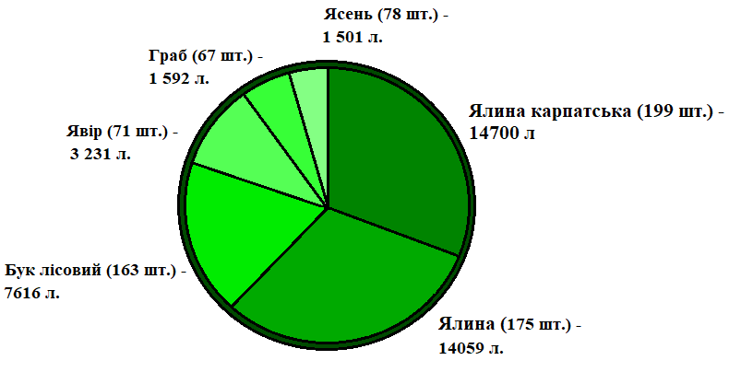
Мал. 1. Коефіцієнт вбирання води деревними породами протягом 12 годин випадання помірно-сильного дощу на дослідній площі 1га

Slide 9
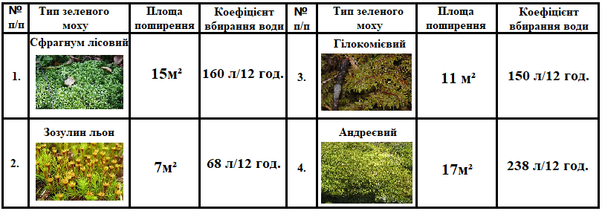
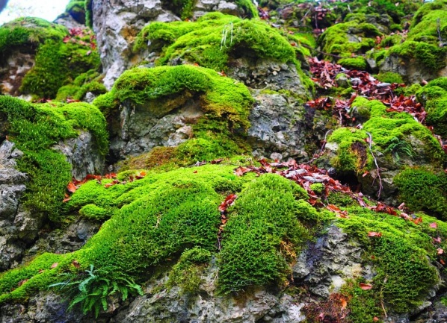
Таблиця 3.
Типи мохів на дослідній території урочища Черетова та їхній коефіцієнт вбирання дощової води
Важливі функції зеленого моху:
1. підтримує водний баланс,
2. своєю вологістю живиться лісову фауну та флору,
3. позитивно впливає на розвиток різних видів грибів.

Slide 10
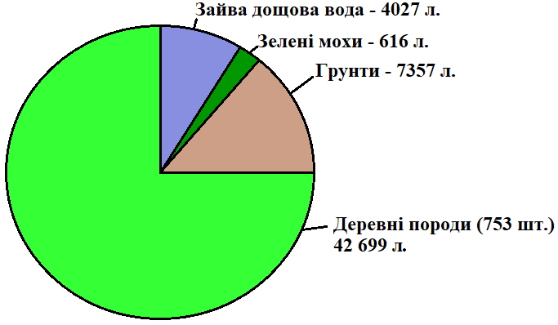
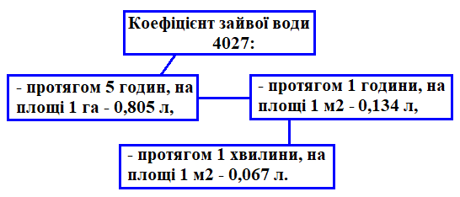
Результати дослідження на площі А
Розподіл коефіцієнту зайвої дощової води на години та площі 1га
На площу 1га надійшло близько 54900 л, протягом 12 годин випадання дощу.
Мал. 2. Розподіл дощової води між головними компонентами старого лісу та коефіцієнт зайвої води.
Коефіцієнт затримання дощової води лісовим масивом - 50672 л.
Коефіцієнт зайвої дощової води - 4027 л/1га.

Slide 11
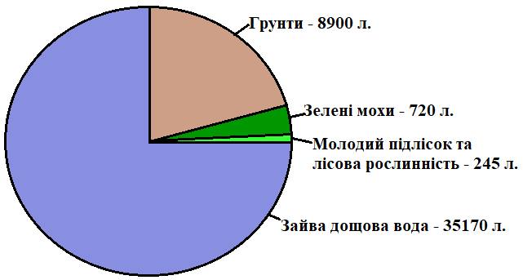
Результати дослідження на площі Б
Мал. 3. Коефіцієнт зайвої дощової води на лісорубній площі
Навіть, при помірному дощу, який триває більше 10 годин, на свіжій лісорубній площі відбувається повільний процес руйнування поверхні ґрунту, вимивання корисних мінеральних речовин та зниження його родючості в середньому на 20-25%.

Slide 12
Основні рекомендації:
1. Площі вирубок лісів не
повинна перевищувати 2 га, краще вирубувати невеличкими куртинами, а на поверхні гірського схилу залишати 10-30 дерев.
2. Під час вирубки дерев, потрібно берегти молодий підлісок, який виріс природнім шляхом від породних дерев.
3. Свіжі лісо-зрубні площі необхідно відразу засаджувати молодими деревами, дотримуючись необхідних технологій їх відновленню.

Slide 13
ВИСНОВКИ:
1. Лісовий масив зі всіма своїми частинами
вбирає в себе велику кількість води, під час випадання
різних типів дощів.
2. Процес розвитку водної ерозії та руйнування поверхні ґрунтів найбільш спостерігається на свіжих лісо-зрубних площі, від 5 га, віком 1-2 роки.
3. Під наметом старого лісу, практично ніколи не спостерігається процес розвитку водної ерозії, а поверхня ґрунтів не зазнає руйнування тимчасовими поверхневими водними потоками.
4. Спостереження та дослідження довели, що лісовий масив зі своїм компонентами увібрав в себе близько 90% дощової води, а 10% - це зайва дощова вода, яка випаровується в повітря та акумулюється листяним покривом.
5. Старі ліси та праліси відіграють надзвичайно важливу
роль в регулюванні поверхневого водного стоку та
запобігають руйнуванню поверхневих ґрунтів.

Slide 14
СПИСОК ВИКОРИСТАНИХ ДЖЕРЕЛ
Айзенберг М.М., Каганер М.С. Гідролого-гідрографічна вивченість селевих явищ на Україні // Селеві потоки на території України. М., 2000.
Василевський Г.А. Воднібагатства Карпат. – Ужгород: Карпати, 2003.
Генсірук С. А. "Ліси
України" / Наук. тов. ім. Шевченка, Укр ДЛТУ. - Львів, 2002.

